Slide 1
Django와 Database

Slide 2
Windows mysql 설치 : https://www.youtube.com/watch?v=FE0C768AQt0&list=PLuHgQVnccGMCgrP_9HL3dAcvdt8qOZxjW&index=4
macOS mysql 설치 : https://www.youtube.com/watch?v=_A7yOpPJi8g&list=PLuHgQVnccGMCgrP_9HL3dAcvdt8qOZxjW&index=5
Mysql Workbench 설치:
https://www.youtube.com/watch?v=JWB6sUd1R-Q

Slide 3
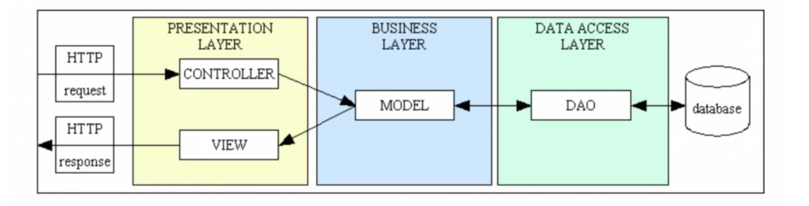
데이터베이스 도메인 지식 공부의 필요성
- Django에서는 기본적으로 ORM을 사용하여 SQL문을 직접 작성할 필요가 없을 뿐 더러 데이터베이스의 구조를 GUI 툴을 쓰지 않더라도 기본적으로 Django Admin Page를 통해 파악할 수 있음. 하지만 ORM은 데이터베이스를 편리하게 사용하기 위해 나온 것이기 때문에 데이터베이스를 제대로 공부하면 ORM을 제대로 이해하고 추후 데이터베이스를 AWS RDS 등 CLOUD를 활용하여 데이터베이스 확장할 수 있고 데이터베이스의 자체를 잘 관리할 수 있음

Slide 4
데이터베이스의 종류
Django에서는 sqlite라는 관계형 데이터베이스를 기본적인 데이터베이스로 제공한다.
- 관계형 데이터베이스 : 행(Row)과 열(column)으로 표현되는 테이블 간의 관계를 나타내는 데이터베이스로 SQL을 통해 관리 및 접근하는 데이터베이스 시스템
- 최근에는 관계형 데이터베이스 특징 뿐만 아니라 다른 특성도 지원 해주는 NoSQL 데이터베이스도 뜨고 있음. NoSQL은 Document 방식의 MongoDB, Key – Value 방식의 Redis, MemCached, Big Table DB를 사용하는 Hbase, Cassandra 등이 있음

Slide 5
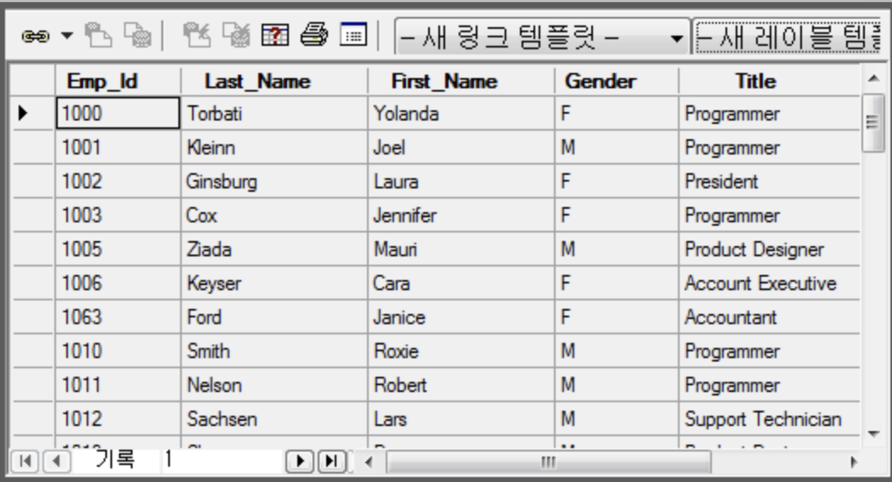
DATABASE 기초 용어 (데이터베이스 > 테이블 > 레코드)
- 데이터베이스 : 여러 사람에 의해 공유되어 사용할 목적으로 통합 관리되는 데이터들의 집합으로 가장 큰 단위(저장소를 구분하는 가장 큰 단위), django에서 settings.py에서 database에 설정된 name에 해당됨
- 테이블 : 데이터베이스에 저장하기 위해 첫 단계로 만드는 것, django의 model과 매핑됨
- 칼럼(column) : 레코드(행)를 구분하는 기준, django에서 모델명.objects.filter에서 조건을 걸 때 칼럼 이용
- 레코드(row, record) : 데이터의 가장 작은 단위, django의 queryset에 하나의 인스턴스는 레코드에 해당됨

Slide 6
DATABASE와 소통하는 언어 SQL
- SQL : 관계형 데이터베이스 관리 시스템(RDBMS)의 데이터를 관리하기 위해 설계된 특수 목적의 프로그래밍 언어
Data Definition Language(데이터 정의 언어) -> 테이블을 생성, 삭제, 변경하는 데 사용 -> ex) model migration시 데이터베이스를 생성하는 DDL 수행
2. Data Manipulation Language(데이터 조작 언어) -> 테이블에 데이터를 검색, 삽입, 수정, 삭제하는데 사용
ex) 모델명.objects.get, 모델명.objects.create, 모델명.objects.update(…조건), 모델명.objects.get(pk=1).delete
3. Data Control Language(데이터 사용 권한을 관리) -> ex) 특정 사용자에게만 테이블에서 데이터 수정할 수 있는 권한 부여
<참고> ORM : 데이터베이스는 SQL을 사용하고 Django는 python을 사용하기 때문에 database와 Django는 호환되지 않지만 객체 지향 프로그래밍 언어와 데이터베이스 간의 호환되지 않는 데이터를 변환하는 프로그래밍

Slide 7
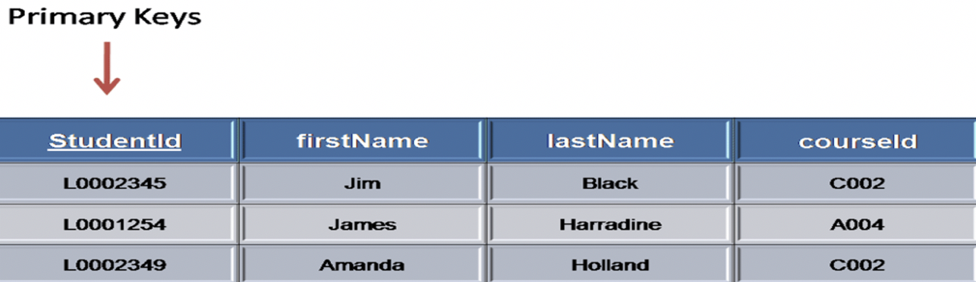
Primary Key
Primary Key(PK) 는 레코드(row)를 식별할 수 있는 식별자를 말함. 위의 테이블에서 학생의 ID는 학생마다 고유하기 때문에 Primary Key가 될 수 있음.

Slide 8
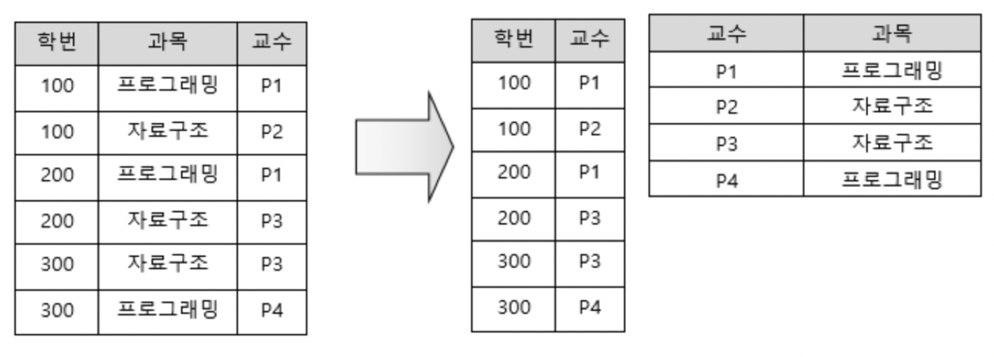
관계형 데이터베이스가 중복을 없애는 법
관계형 데이터베이스의 중요한 개념 중 하나는 데이터의 중복을 없애고 중복을 없애는 것을 정규화라고 함.
학생이 과목을 수강할 때마다 교수 정보가 따라오는데 테이블을 학번, 교수 칼럼을 가진 테이블과 교수, 과목 칼럼을 가진 테이블로 분리하면 중복을 없앨 수 있음.

Slide 9
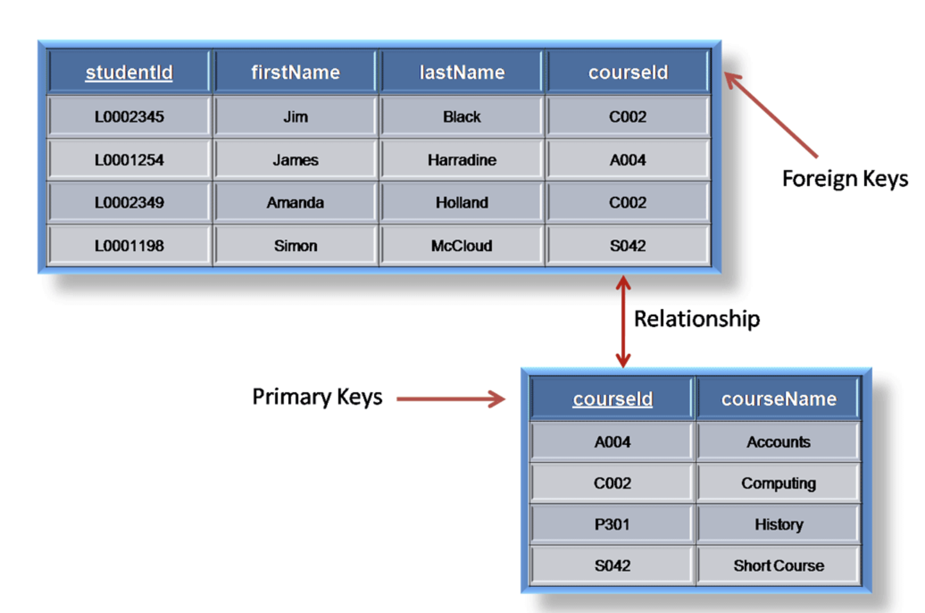
Foreign Key
- 관계형 데이터베이스에서 두 테이블이 관계(1:1, 1:N, N:M)를 맺고 싶을 때 Foreign Key를 사용한다.
- Foreign Key는 참조되는 테이블의 기본 키와 대응되어 테이블 간의 참조 관계를 표현한다. 참조하는 테이블은 반드시 Foreign Key 필드를 포함해야 함.

Slide 10
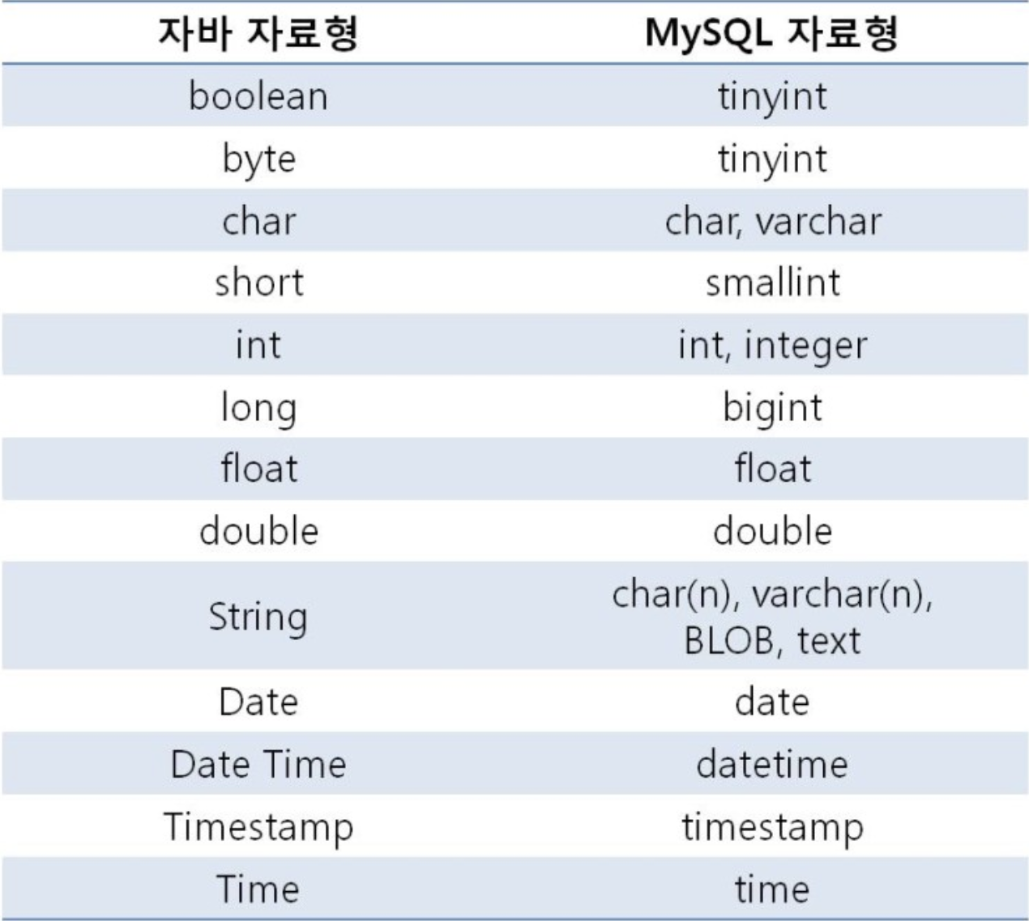
Database의 자료형

Slide 11
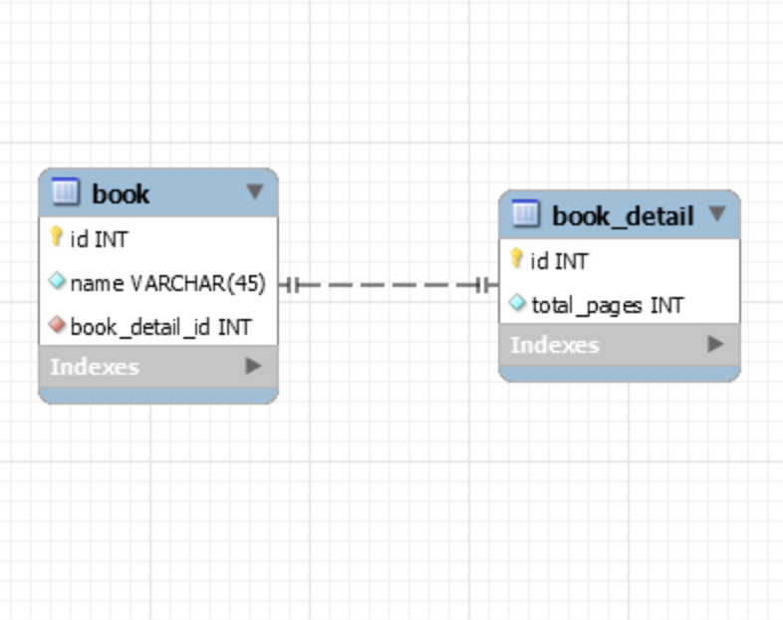
1 : 1 관계
책의 경우 책마다 책의 총 페이지 수가 각각 존재하기 때문에 두 테이블 간의 관계는 1 대 1로 mapping된다고 볼 수 있음
Book 테이블의 book_detail_id는 book_detail 테이블에서의 id와 같은 값을 갖고 book_detail_id는 foreign key가 됨

Slide 12
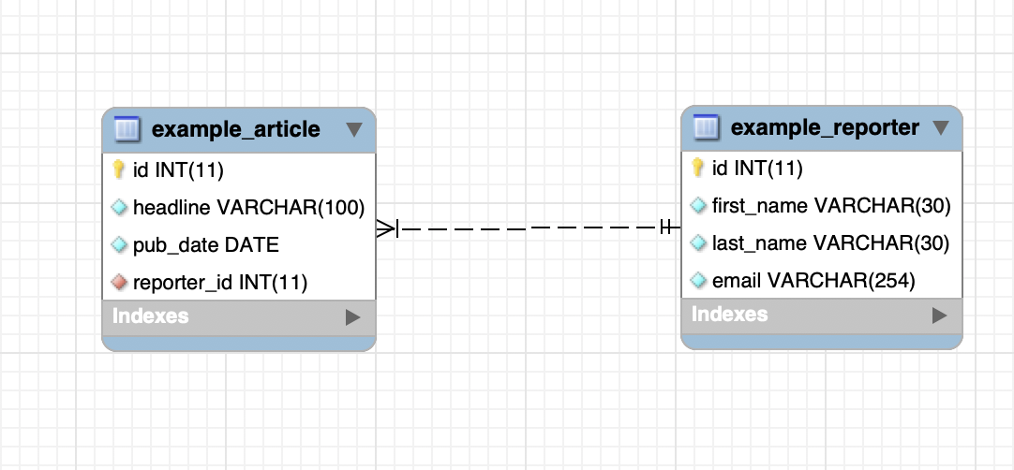
1 : N 관계
기자의 경우 기사를 여러 개 쓰기 때문에 1 : N 관계가 성립함
example_article 테이블의 reporter_id는 example_reporter 테이블의 id와 값이 같으며 foreign key가 됨

Slide 13
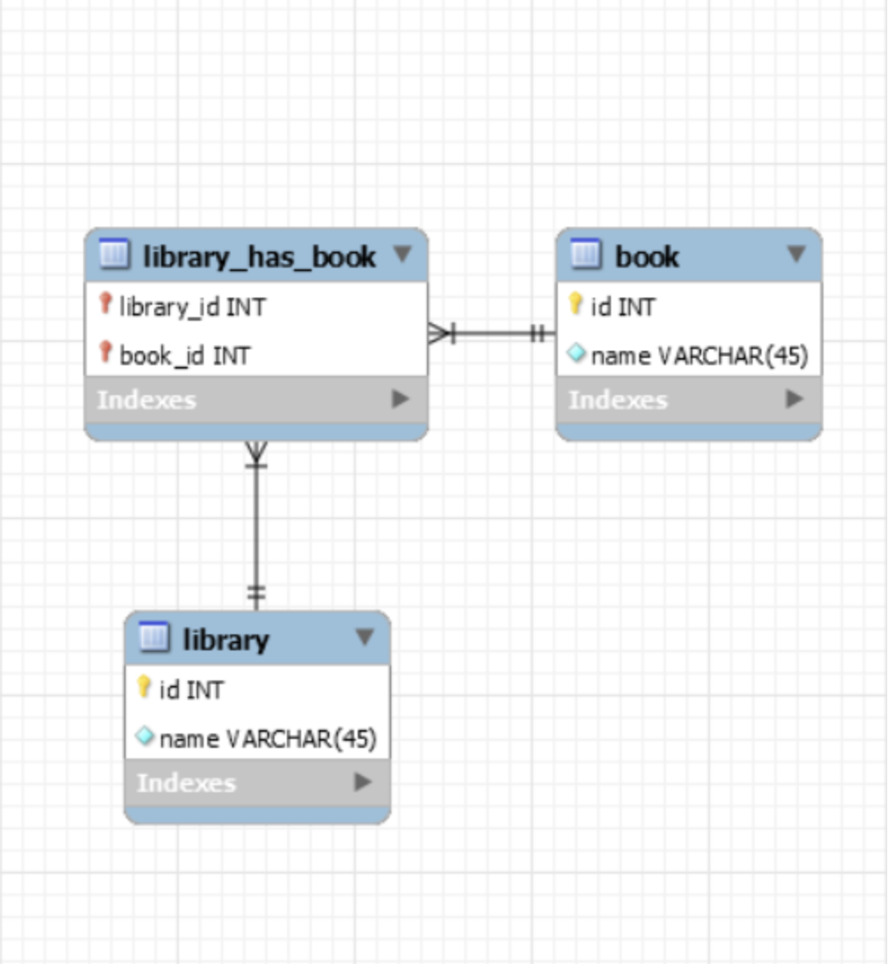
N : M 관계
각 도서관이 여러 개의 책을 가질 수 있고 각 책이 여러 도서관에 비치될 수 있으면 다대다 관계를 가짐
library_has_book 테이블의 library_id는 library 테이블의 foreign key가 되고 book_id는 book 테이블의 foreign key가 됨

Slide 14
실전을 통해 배운 개념 적용하고 추가적인 개념 설명하기

Slide 15
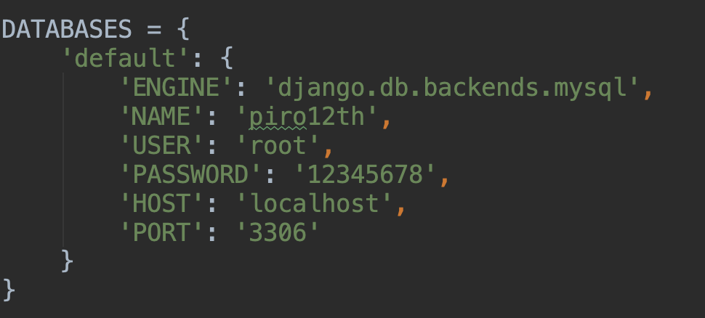
Django와 MYSQL 연동
- pip install mysqlclient
Mysqlclient -> django와 mysql을 연동하는 드라이버 모듈
Django/settings.py -> Django에서 관련된 시스템적인 부분의 설정들을 바꿀 수 있는 곳
Mysql 데이터베이스에 접근하기 위해 인증 과정 필요 USERNAME, PASSWORD 필요
Database를 가진 노드(컴퓨터)는 localhost(자신의 컴퓨터)에 해당하며 PORT 번호는 특정 목적의 프로세스를 처리하기 위해 설정 ex) Django 기본 PORT 번호 : 8000, React 기본 PORT 번호 : 3000

Slide 16
1 : N 테이블 생성하고 확인 해보기
https://docs.djangoproject.com/en/2.2/topics/db/examples/many_to_one/
mysqlWorkbench : MySQL 워크벤치는 SQL 개발과 관리, 데이터베이스 설계, 생성 그리고 유지를 위한 단일 개발 통합 환경을 제공하는 비주얼 데이터베이스 설계 도구로 sql을 간편하게 실행시켜주고 데이터베이스의 구조를 확인할 수 있음
- Database의 Reverse Engineer를 통해 실제 데이터베이스의 구조를 파악할 수 있음

Slide 17
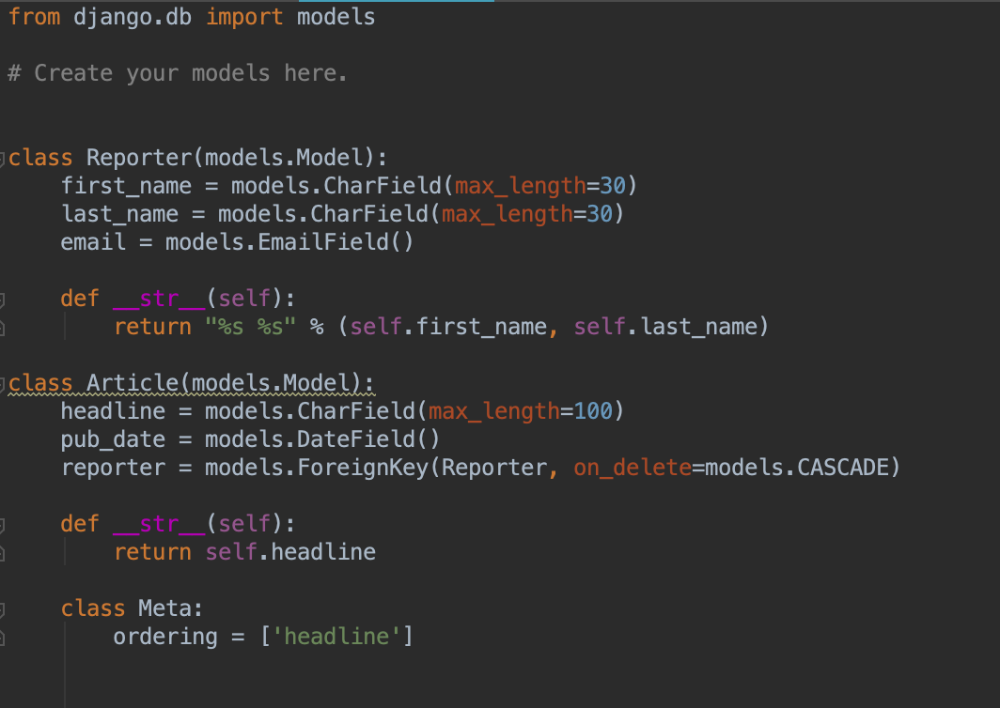
Model migration 결과 데이터베이스로 확인하기
- Model로부터 파악 할 수 있는 점은 하나의 기자가 여러 개의 기사를 쓸 수 있으므로 reporter와 article이 1 : N의 관계를 가진 것을 알 수 있음
- 실제로 만들어진 테이블을 확인해보면 테이블 이름은 “app이름_model명”의 형태를 띄는 것을 알 수 있음
CharField를 사용하면 실제로 VARCHAR이라는 mysql 자료형으로 변환되는 것을 알 수 있음
- id 필드는 실제로 model class 작성 시 설정하지 않았지만 데이터베이스에 만들어 질 때에는 자동으로 설정되며 id값은 primary key로 작용됨
- reporter_id도 model class 작성할 시 설정하지 않았지만 foreignkey 설정으로 인해 자동으로 형성됨

Slide 18
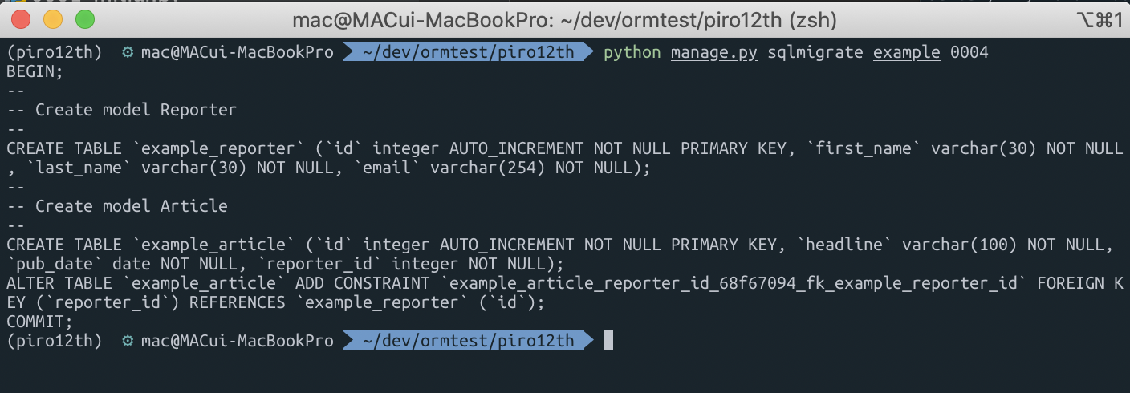
Migration에서의 실제 SQL 확인하기
- BEGIN, COMMIT은 트랜잭션의 시작과 끝을 말함. 트랜잭션을 여러 개의 SQL을 하나로 합친 단위로 볼 수 있음. 두 개의 테이블을 만드는 DDL SQL이 2번 실행됨
각 테이블에서 id를 primary key로 지정한 것과 reporter_id를 Foreign Key로 지정했다는 사실을 알 수 있음
SQL문 분석해보기(구두 설명)

Slide 19
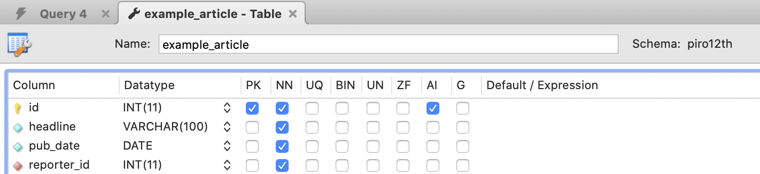
Mysql Workbench로 실제 column 속성 확인해보기
AI -> Auto Increment로 레코드가 데이터베이스에 추가될 때마다 id값은 자동으로 1씩 증가
NN -> Not Null로 Null 값이 들어올 경우 레코드를 저장하지 않고 에러 메시지 출력
PK -> Primary Key로 해당 칼럼을 Primary Key로 설정함

Slide 20
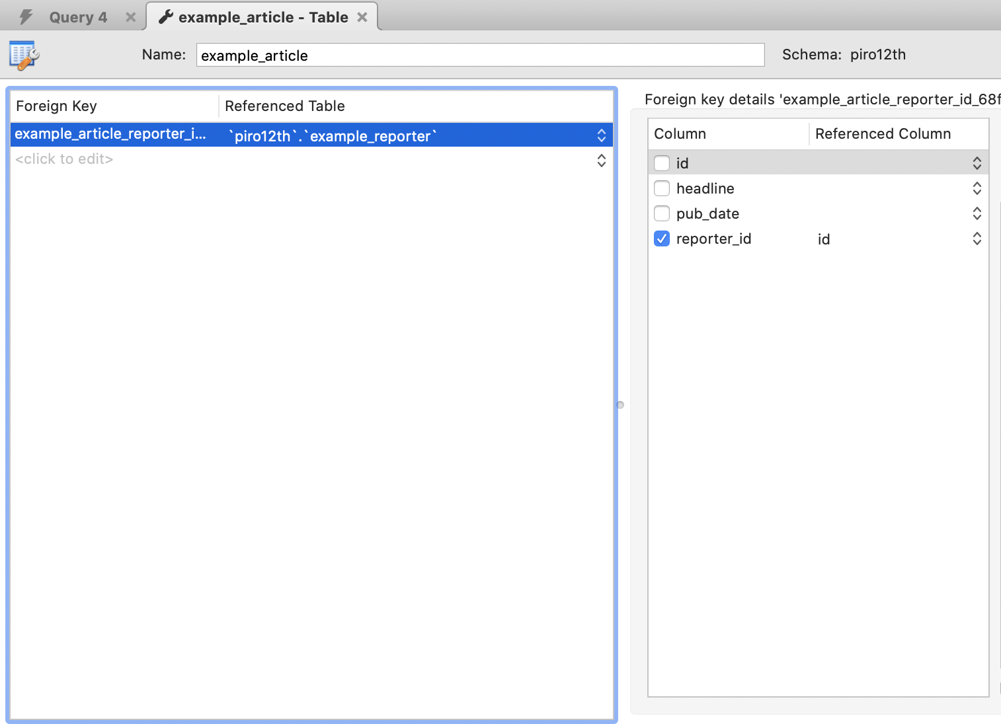
Mysql Workbench로 Foreign Key 설정 결과 확인하기

Slide 21
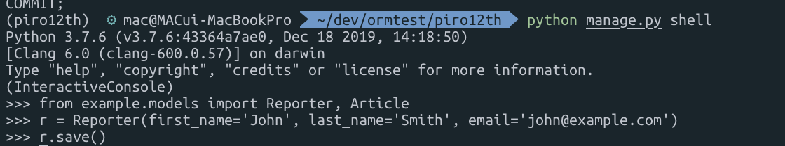
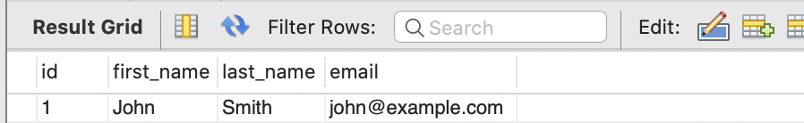
Shell을 이용하여 ORM이 데이터베이스에 미치는 결과 확인
- 실제로 Reporter Model 인스턴스를 생성하고 save하면 데이터베이스에 레코드의 저장이 일어나는 것을 알 수 있음
- ORM을 통해 INSERT INTO `piro12th`.`example_reporter` (`first_name`, `last_name`, `email`) VALUES (‘John', ‘Smith’, ‘john@example.com’); 의 SQL 쿼리를 대체함

Slide 22
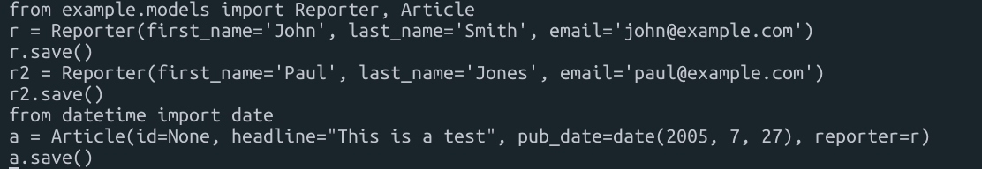

Shell을 이용하여 ORM이 데이터베이스에 미치는 결과 확인
- reporter에 r을 대입했으므로 reporter_id는 1이 됨(Foreign Key는 John Smith라는 이름을 가진 기자를 참조함)
- INSERT INTO `piro12th`.`example_article` (`headline`, `pub_date`, `reporter_id`) VALUES ('This is a test', '2005-07-27', '1');의 SQL 쿼리를 대체함

Slide 23
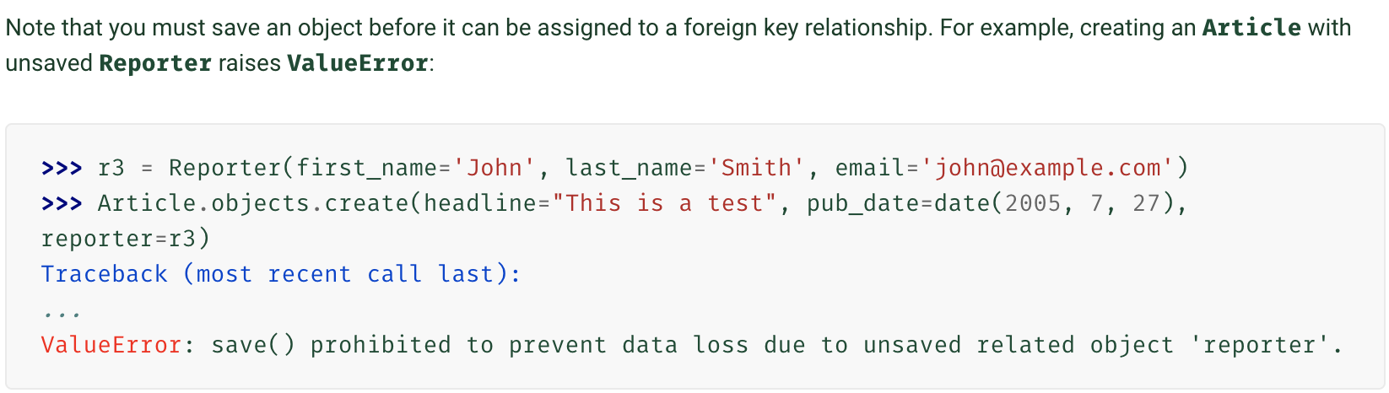
Database와 관련된 에러 발생 케이스
- 에러가 발생한 이유 r3는 현재 데이터베이스에 저장되지 않았기 때문에 데이터베이스 내의 r3 레코드는 존재하지 않으므로 이를 참조할 수 없음.

Slide 24
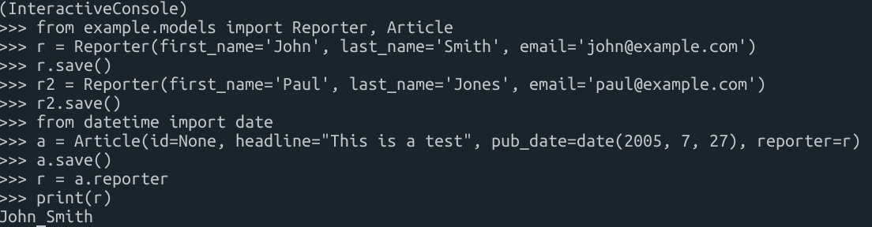


N 측 테이블에 데이터를 저장하는 또다른 방법
변수 r은 John Smith 라는 이름의 Reporter 인스턴스를 참조하는데 __str__ 함수를 사용하면 결과값이 print문에 출력된다.
사용 안할 시 인스턴스가 존재하는 메모리의 주소 위치 가리킴
ex)
-

Slide 25
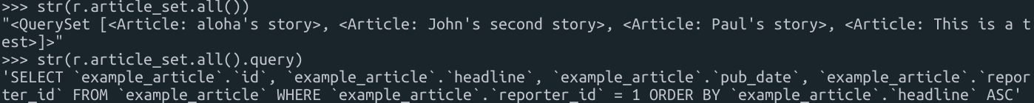

SQL 문을 확인하는 두 번 째 방법
위의 함수를 사용하여 해당 ORM에 대한 SQL query문을 알려줄 수 있음
'SELECT `example_article`.`id`, `example_article`.`headline`, `example_article`.`pub_date`, `example_article`.`reporter_id` FROM `example_article` WHERE `example_article`.`reporter_id` = 1 ORDER BY `example_article`.`headline` ASC’
해석해보기(구두 설명)
- Model 정의 시 meta Ordering을 통해 정렬한 결과를 얻어 냄

Slide 26
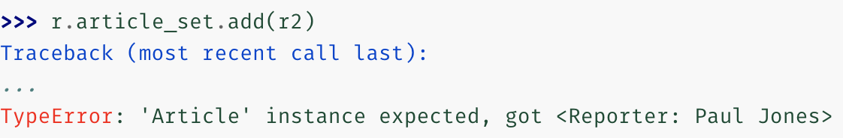
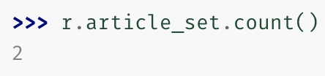

나머지 ORM 확인해보기
article_set에는 article을 추가해야 하지만 reporter를 추가하므로 타입 에러 발생
변수 r은 reporter_id가 1인 레코드를 참조함. 따라서 reporter_id가 1인 article의 개수를 의미함.
- Reporter 테이블에서 first_name 칼럼이 John인 레코드를 queryset으로 return
문법 주의 사항: 테이블 이름 뒤에 _를 두개 붙여야 함 (테이블)__(칼럼 명)

Slide 27
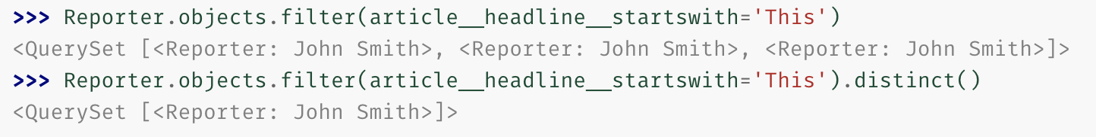
나머지 ORM 확인해보기
- Article 테이블의 headline컬럼이 This로 시작하는 레코드의 Reporter 레코드를 queryset으로 반환
- Queryset의 중복된 레코드를 제거하고 싶으면 distinct()를 통해 없앨 수 있음

Slide 28
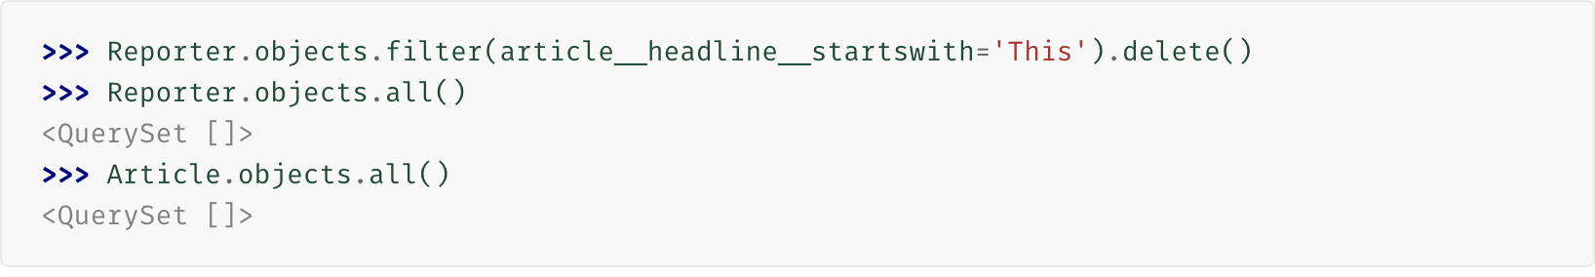
외래키 지정 방식
- 왜 Reporter를 삭제했는데 Article도 같이 삭제되었을까?

Slide 29
외래키 지정 방식
- Foreign Key의 on delete cascade는 무엇일까?
- 만약 example_reporter 테이블에서 레코드를 삭제했을 때 reporter를 참조하는 example_article의 reporter_id 칼럼은 삭제된 레코드를 참조하게 됨. 이런 상황을 방지하기 위해 foreign key 지정 방식을 사용
RESTRICT : 개체를 변경/ 삭제할 때 다른 개체가 변경/삭제할 개체를 참조하고 있는 경우 변경/삭제가 취소됨.
CASCADE : 개체를 변경/ 삭제할 때 다른 개체가 변경/삭제할 개체를 참조하고 있는 경우 함께 변경/삭제됨.
DEFAULT : 개체를 변경/ 삭제할 때 다른 개체가 변경/삭제할 개체를 참조하고 있는 경우 외래 키 값이 default 값 삽입
SET NULL : 개체를 변경/ 삭제할 때 다른 개체가 변경/삭제할 개체를 참조하고 있는 경우 외래 키 값이 NULL로 세팅됨

